Slide 1

沙盘模拟助推组织变革系列定制产品
商海奇谋
创新思维 拥抱变革

Slide 2
目录
第一部分：产品概况
第二部分：沙盘介绍
第三部分：实施细节
第四部分：关于我们

Slide 3
第一部分：产品概况

Slide 4

商海奇谋开发背景
创新，是组织的活力，是企业发展的动力，也是应对环境变化，不断适应的必要能力。
组织当中的创新，人的因素是第一位的。从固有思维、固有观点、固有认知的角度，帮助沙盘参与者理清现状，发现自己的思维、认知、观点，通过讨论复盘，找到突破口，学会创新的工具和方法。

Slide 5
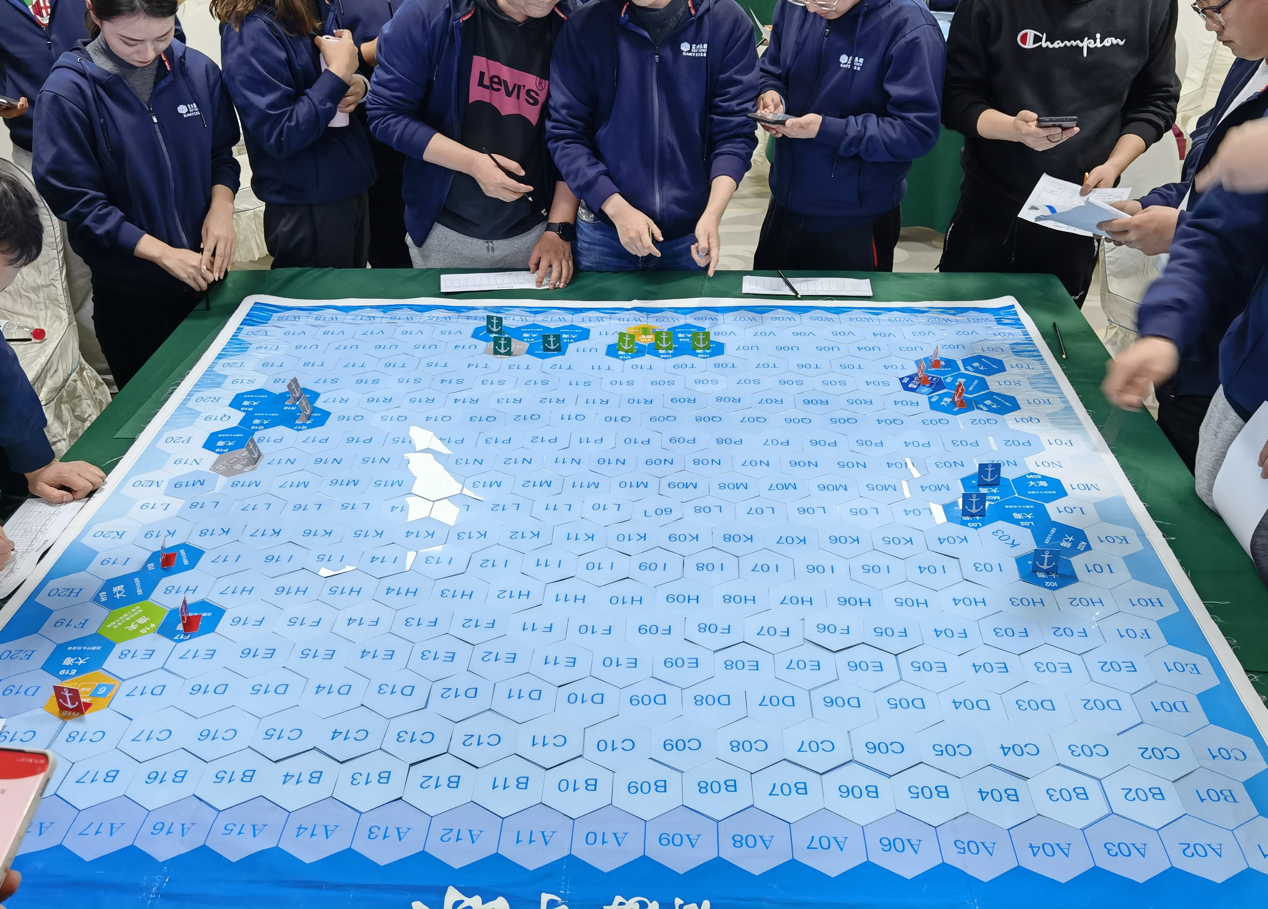
培训目标：创新思维
旧地图找不到新大陆
沙盘采取探索式推进思路，让每一轮探索都有新发现
通过不同的行进路线，看到自己的思维方式
在小组中不断制定战略，拥抱变革
创新的不同阶段和应对方式
初创期的创新思维
市场竞争激烈时期的创新工具
衰退阶段的创新思路
团队创新的工具
情景实战演练，不断的试错并调整，找到最佳状态
思维方式碰撞，看到不同部门的不同思维方式
通过环境、沟通、目标等工具，实现团队创新

Slide 6

培训形式：沙盘模拟
成人学习的规律
尝试和犯错中学习：中国人有句俗话：“不撞南墙不回头”，在组织的实际发展中，我们需要强有力的执行者，也同时需要紧跟时代的变革者。沙盘模拟的过程，提供了低成本犯错的机会，让学员冲尝试和犯错中学习，又不会影响积极性和主动性。
课程和联系中学习：在沙盘模拟中，50%的时间用来体验，50%的时间用来授课和成果输出联系。保证了课堂的经凑性，也提升了学员的主动学习动力和对接工作的链接性。
向他人学习：在沙盘模拟培训中，每一位参与者都有充足的时间可以将自己的经验表达出来，并用于场景模拟，以验证其合理性，同时，参与者之间的经验交流又促进了组织内部的知识传递。
向他人学习
10%
课程、练习
20%
尝试和犯错误
70%

Slide 7
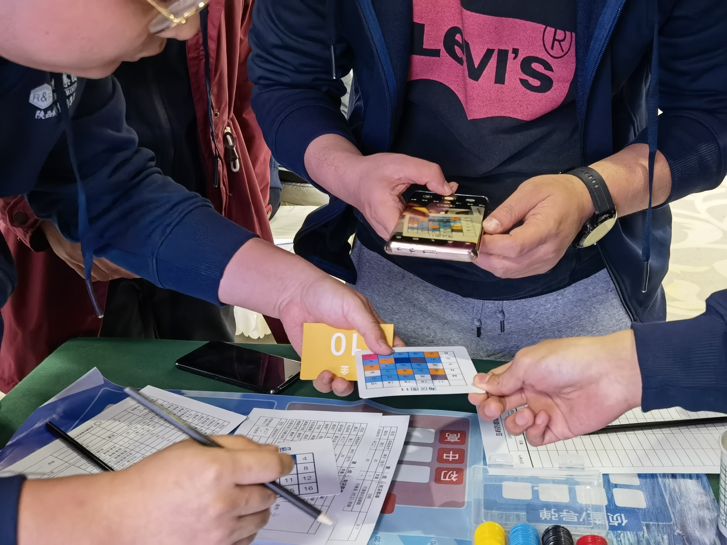
培训特点：企业运营的模拟舱
极致体验
用最少的时间成本获得最高的学习受益
实际经营中成本，比起模拟沙盘的成本，显示出沙盘模拟的优势
效果明显
沙盘培训中的任何一次决策，都会在未来长期的工作中对学员起到警示作用
数字化的结果，清晰地呈现出任何一次决策所带来的收益，明确的回馈给学员决策的合理性
现场热烈
由于实战性强，学员感觉面对的沙盘就是一家企业的运营，现场讨论非常激烈有趣
思维、理念的碰撞和革新，在培训现场每一轮都在发生

Slide 8
第二部分：沙盘介绍

Slide 9
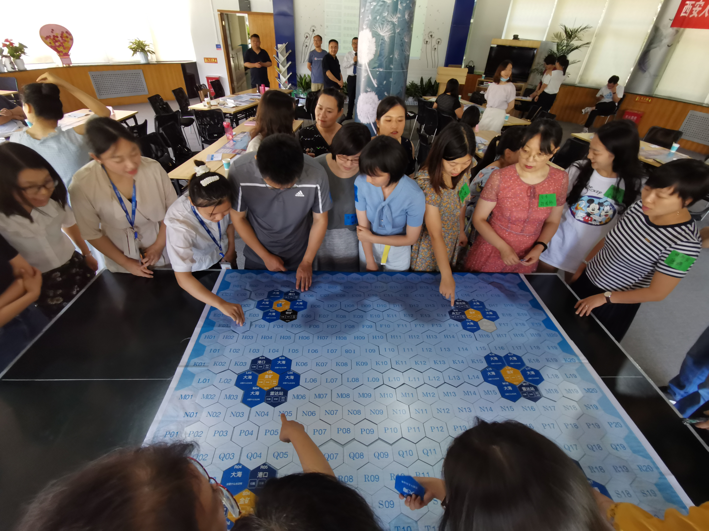
沙盘背景
模拟场景
各小组模拟一支舰队，探索未知的海域，登上岛屿获得资源。
在舰队占领的岛屿上，要合理的经营，获得收益。
在海域探索结束后，各组之间需处理关系完成竞赛。
沙盘逻辑
沙盘初创期、发展期、竞争期，模拟蓝海、红海、衰退市场三种场景。
学员需要在每一个时期都有合理的计划，才能在下一个时期完成更好的收益。
各组需要合理的分配资源，防止创新造成的资源浪费

Slide 10
沙盘要素
环境模拟
小组角色
流程模拟
大海：模拟在企业经营的初期面临各种机会，一片蓝海
岛屿：模拟在市场中得到的各种客户和合作伙伴
船坞、维修厂：在产品升级、服务改进之间进行资源投放的选择
海盗：模拟在竞争中可能出现的各种突发状况
舰队长：协调指挥
总舵手：根据舰队决策，移动舰队各舰艇位置
行政官：决定舰队及各岛屿上的人员布置
工程师：负责船坞、研究所的分布和建造，执行舰艇升级
记录官：根据每天的动向，填写表格
谈判官、财务官、海巡者
探索海域：探索海域图，让小组获得更多的机会和视野
岛屿建设：将已获得的岛屿进行升级和改造。
小组竞赛：通过资源的分配和战略的选择，小组之间的pk关系
防治海盗：小组之间的配合关系，让小组之间增加谈判和交流

Slide 11
第三部分：实施细节

Slide 12
实施流程
时间 |  | 内容
D1 | 9:00-9:50 | 概念导入：创新思维讲解
 | 9:50-10:30 | 沙盘项目介绍及规则讲解
 | 10:30-12:00 | 上半程沙盘模拟体验
 | 14:00-15:00 | 下半程沙盘模拟推演
 | 15:30-16:30 | 复盘总结
 | 16:30-17:30 | 分享《认知升级 拥抱变革》

Slide 13
实施场景
项目 | 内容
分组 | 岛屿状桌椅摆放，每组5～7人
参与人员 | 具有一定管理运营经验的中高层管理者
会场要求 | 投影仪、话筒、音箱、白板
人员要求 | 20～50人

Slide 14


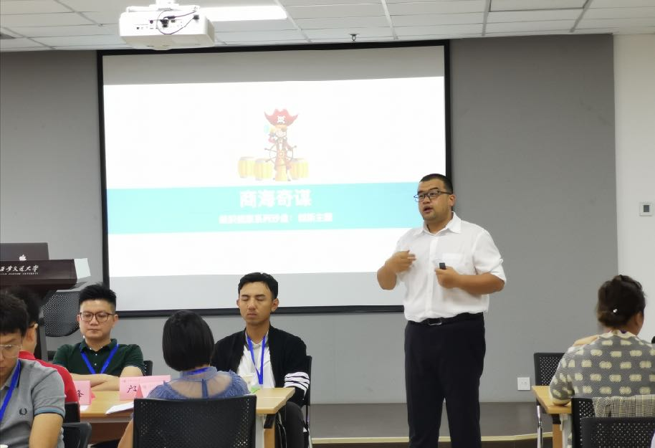
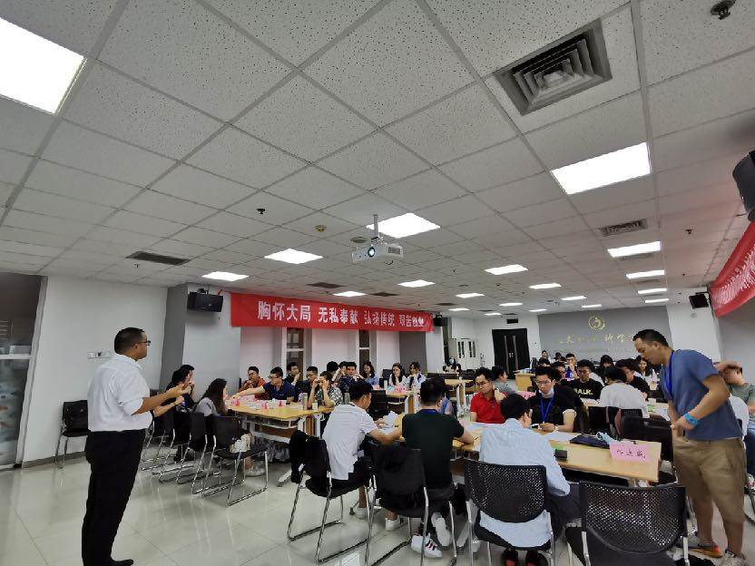
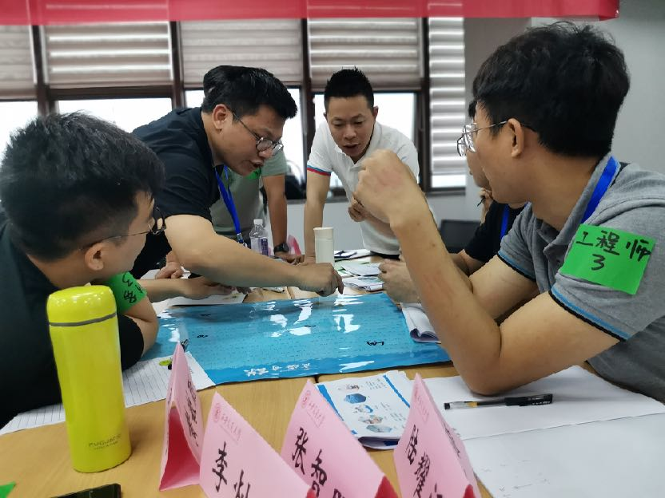
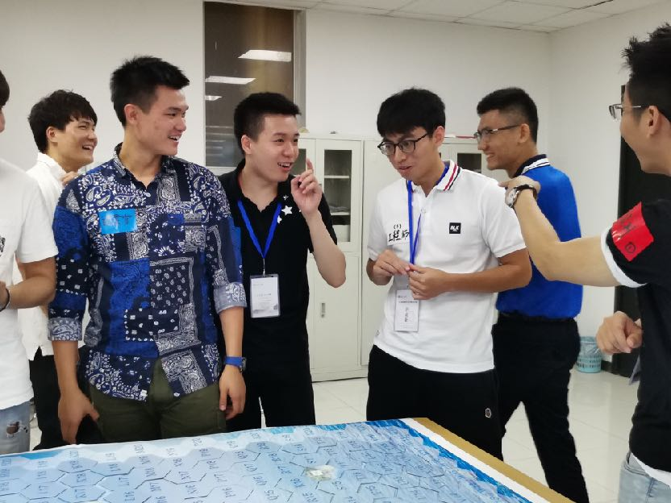

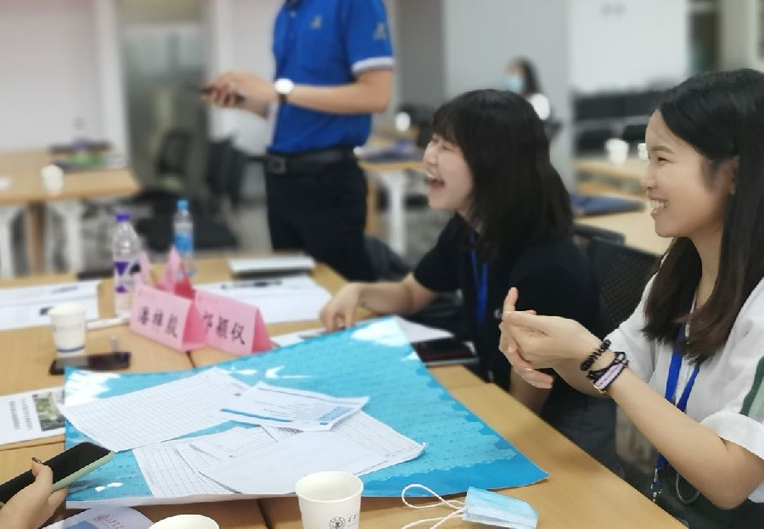
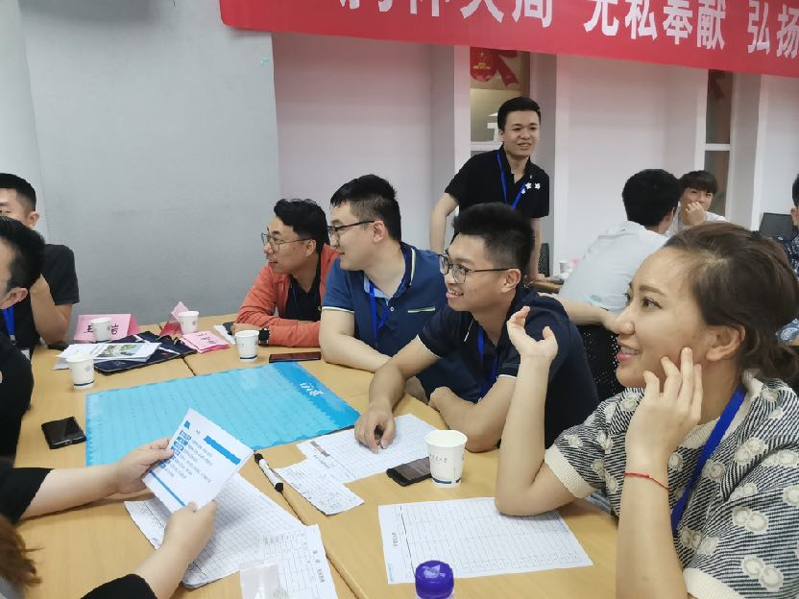
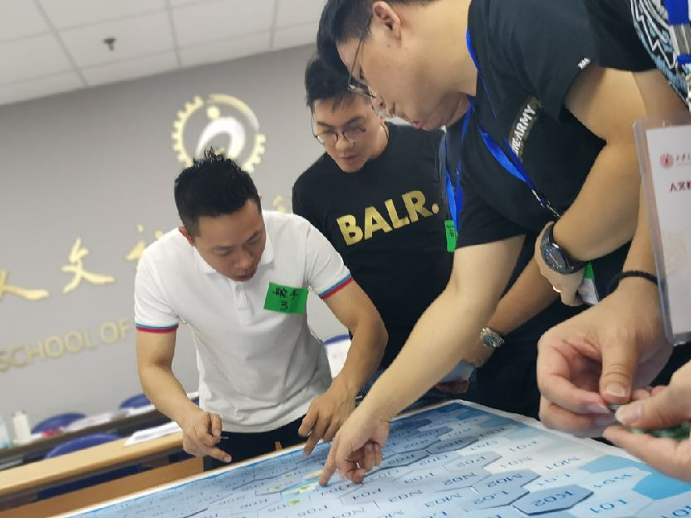
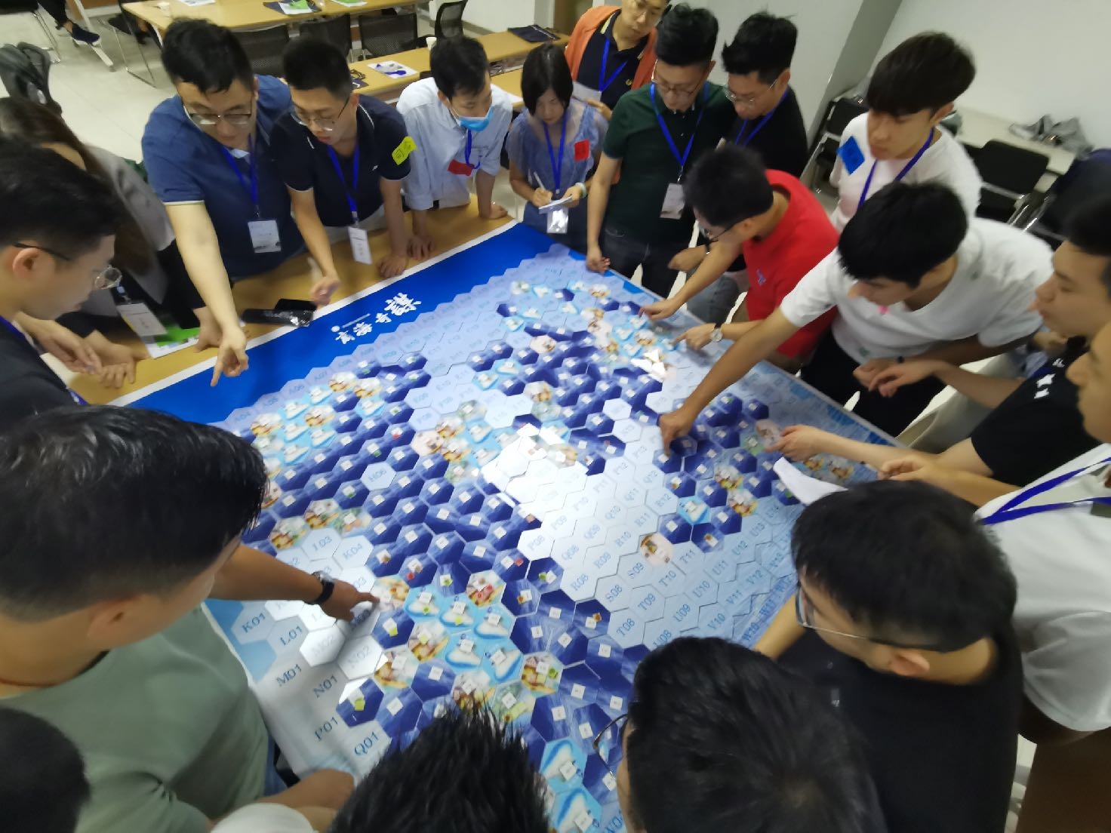
实施现场（西安交大人文学院）

Slide 15

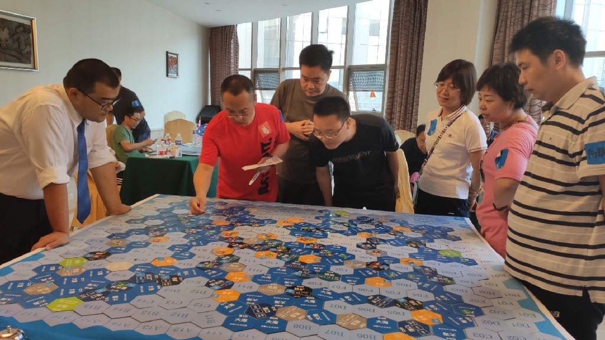
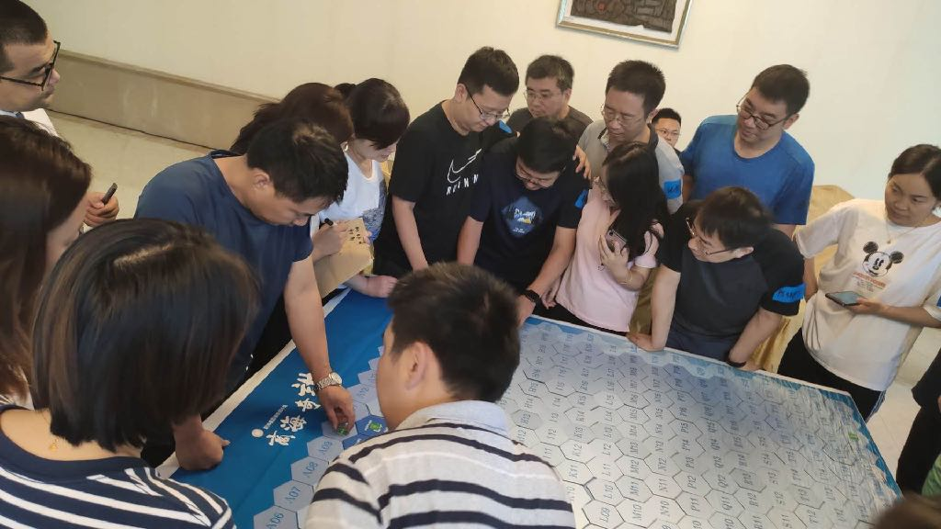
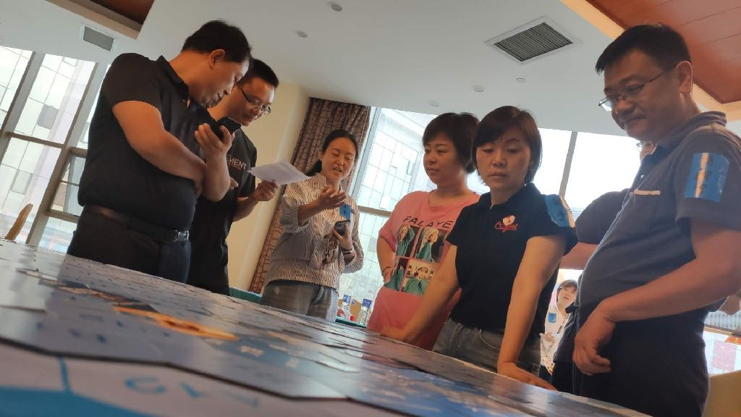
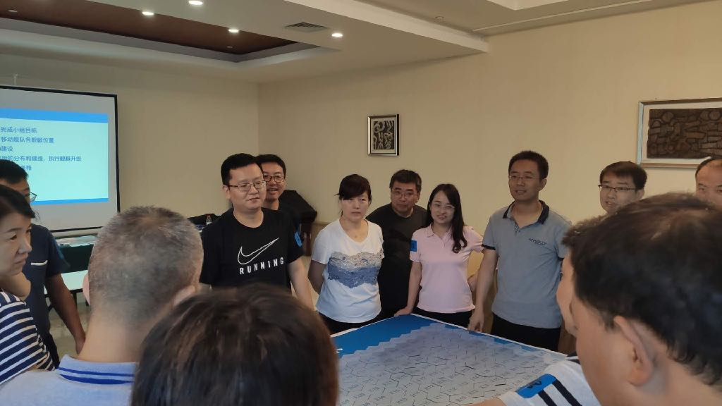
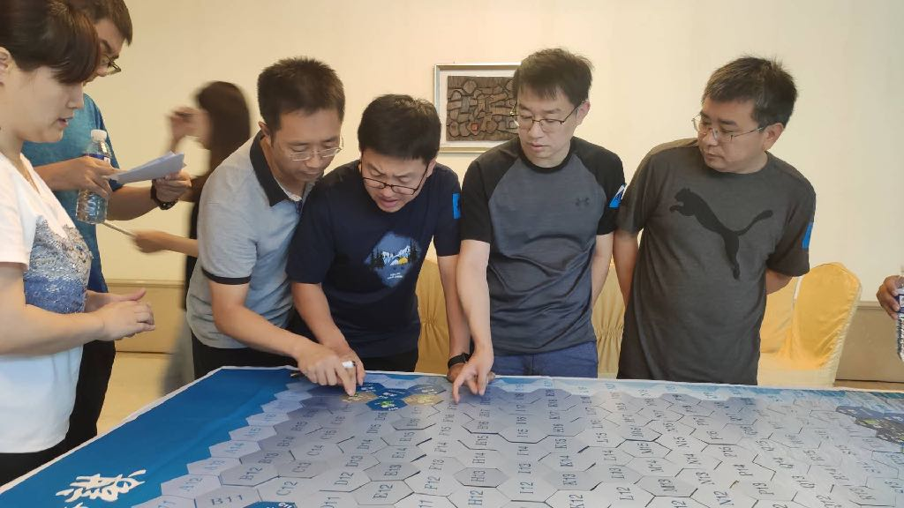
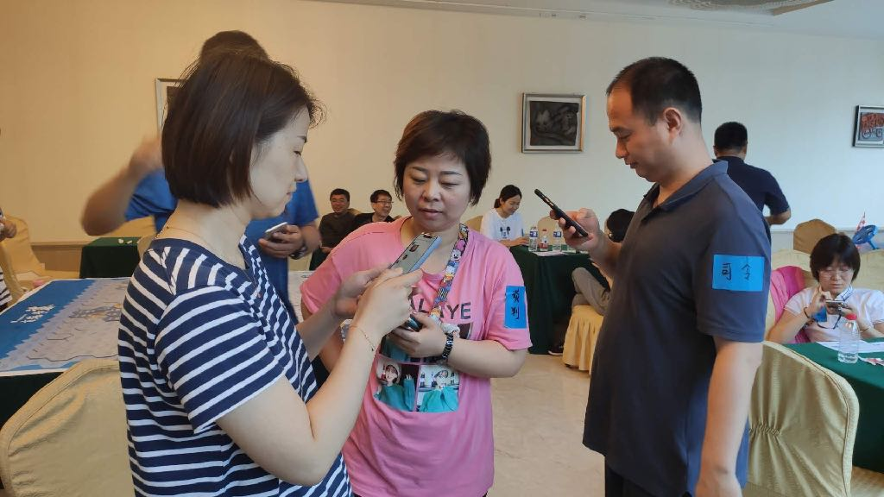

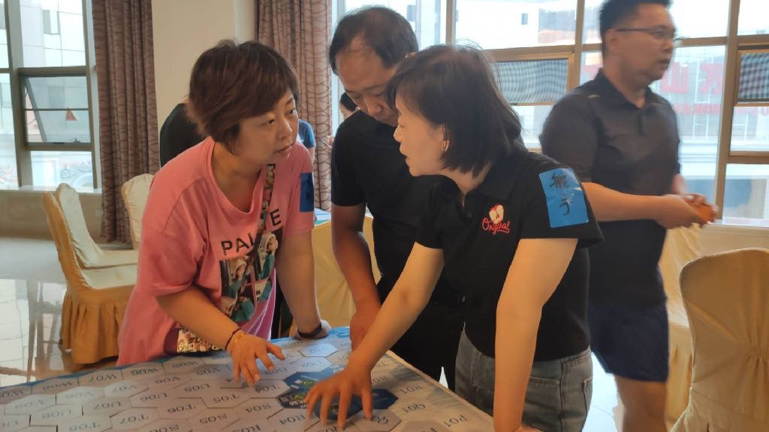

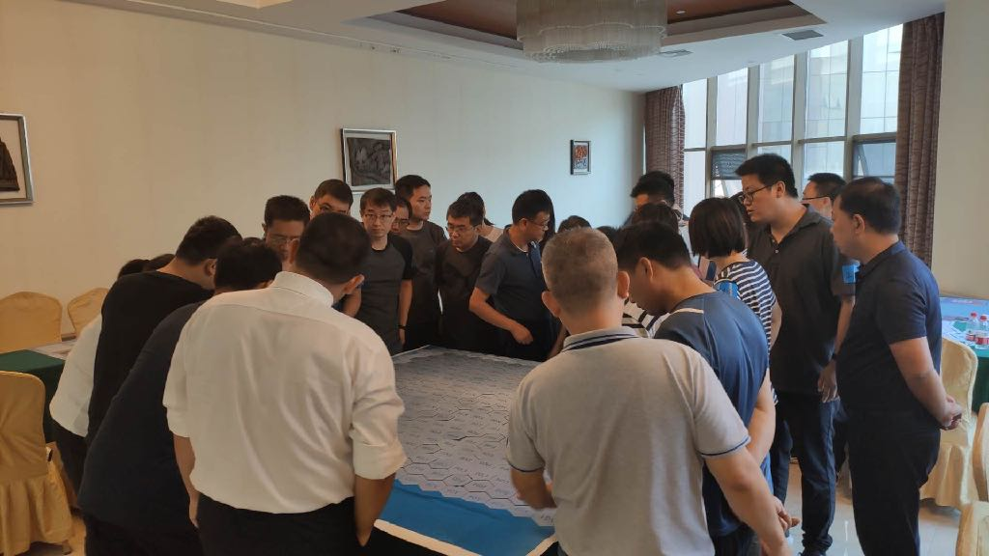
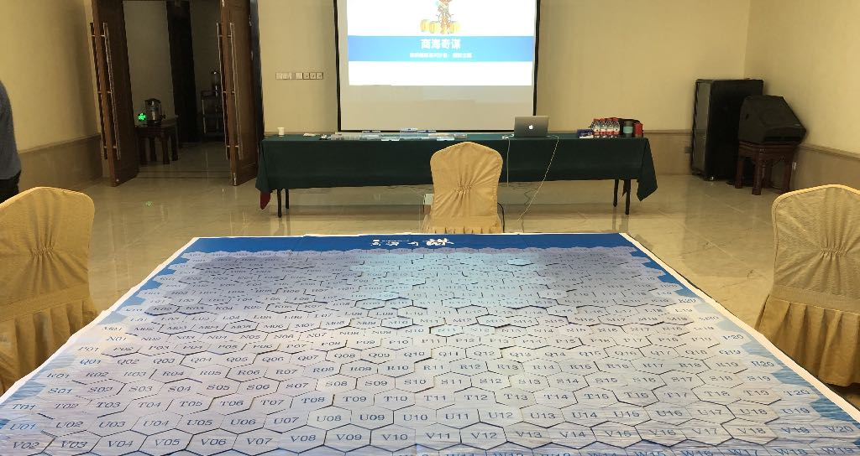
实施现场（康明斯）

Slide 16

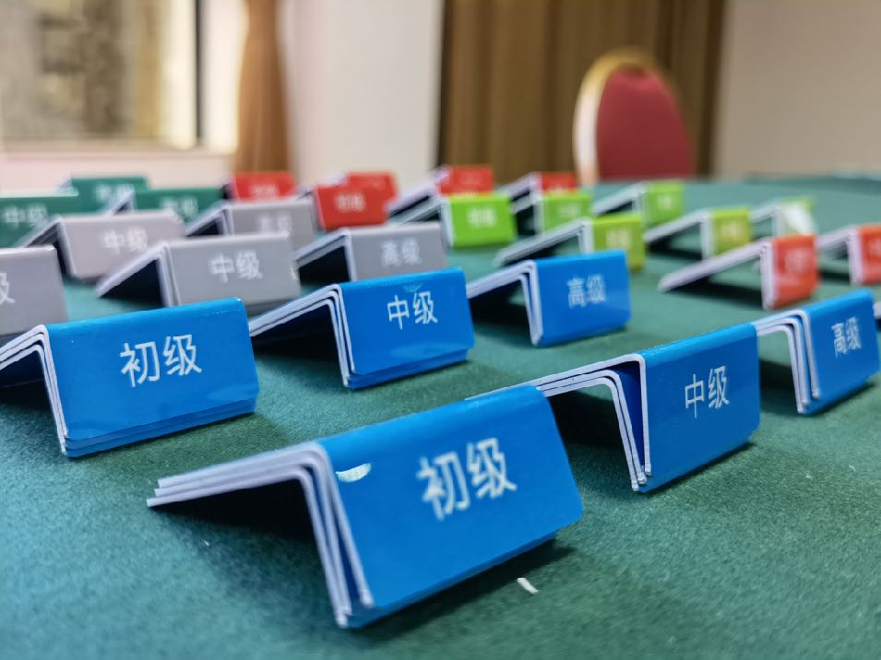
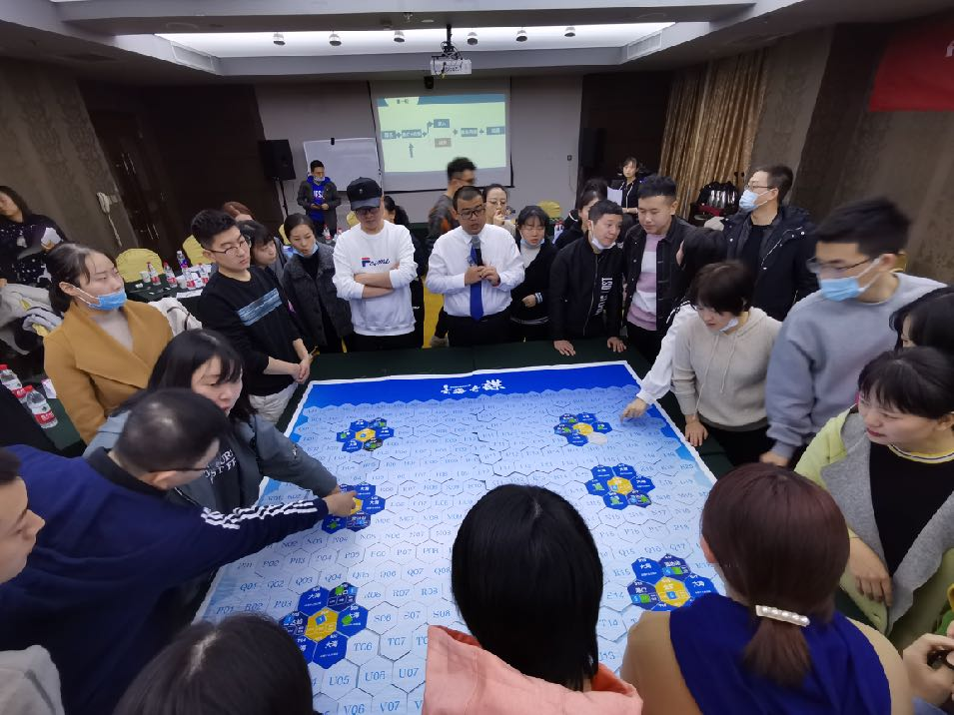
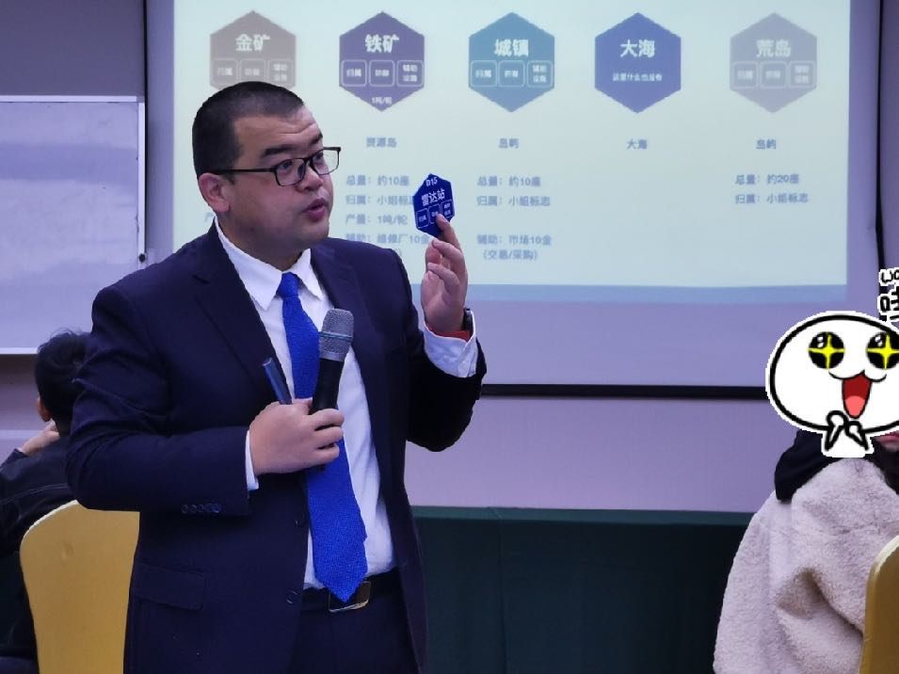

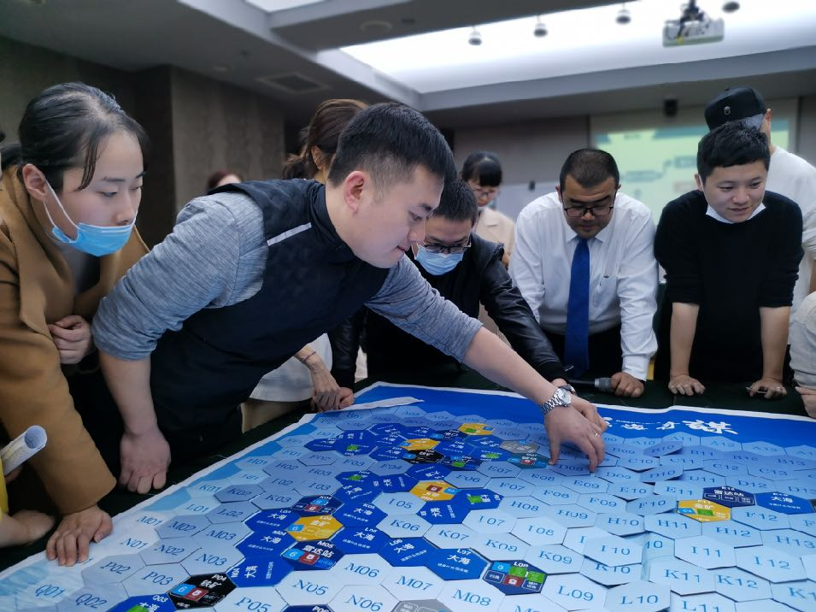
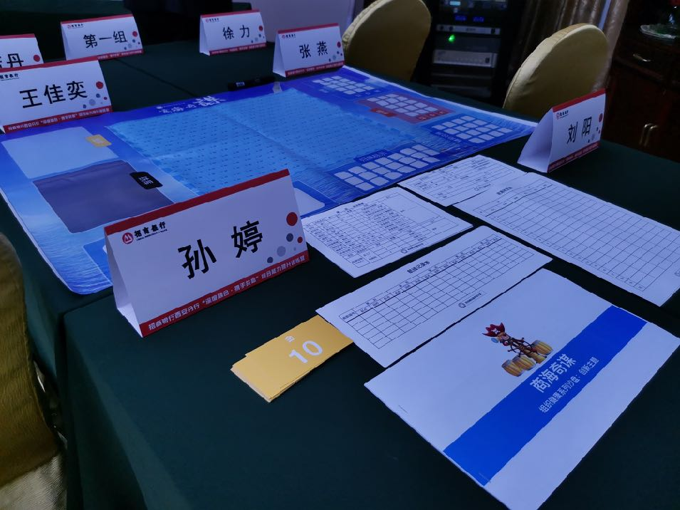
实施现场（招商银行）

Slide 17

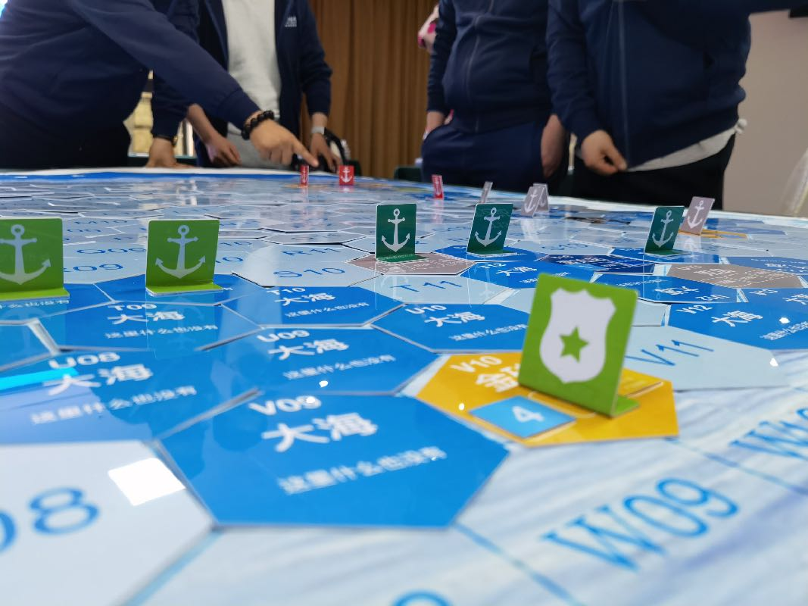
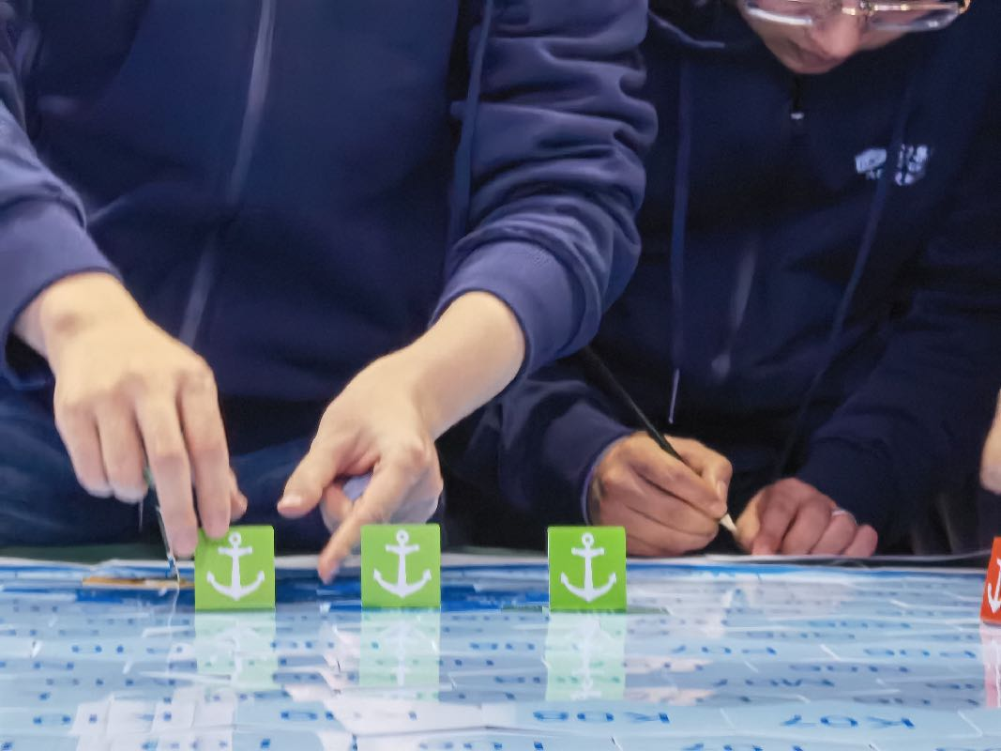
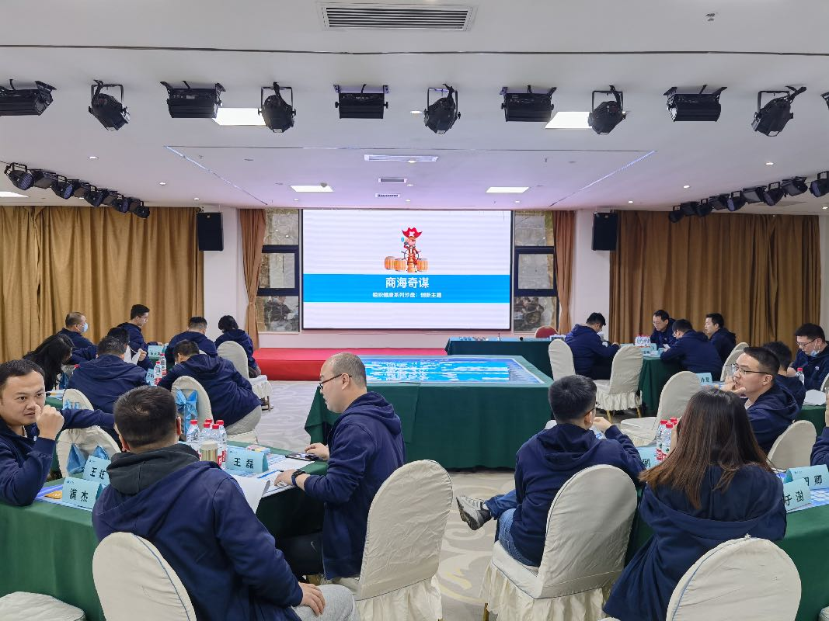

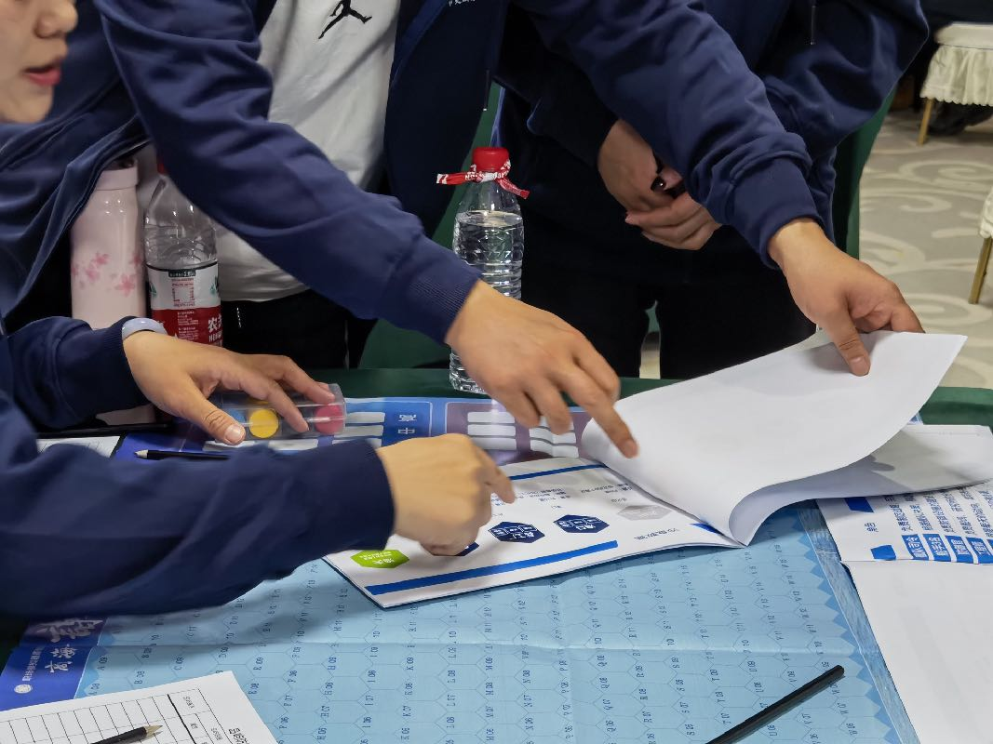
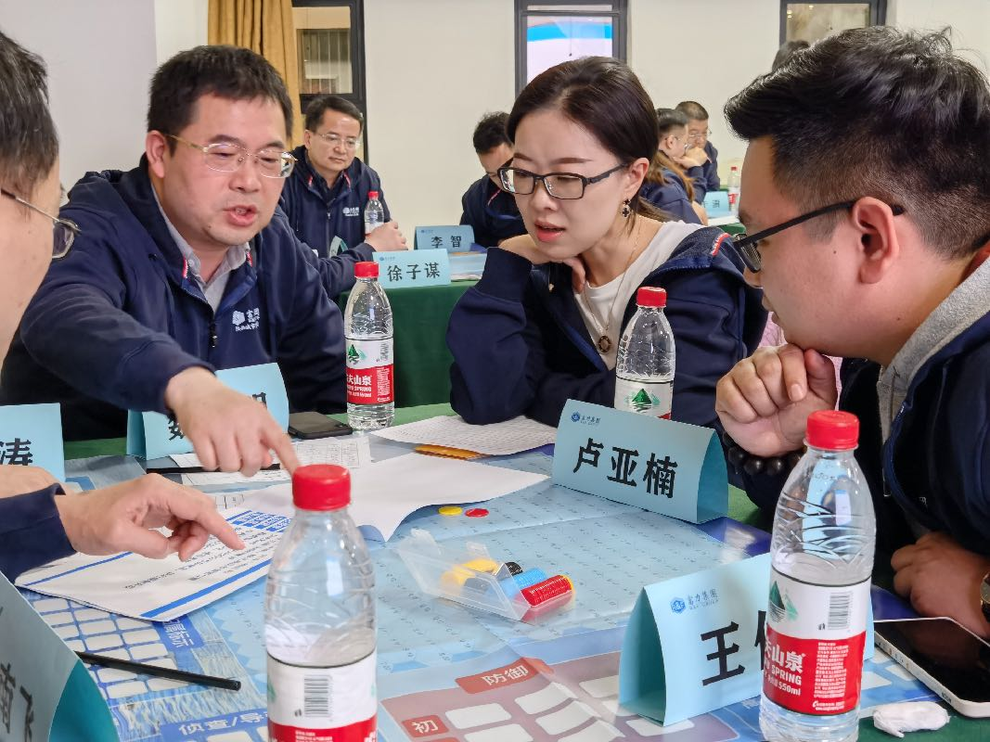

实施现场（富力地产）

Slide 18

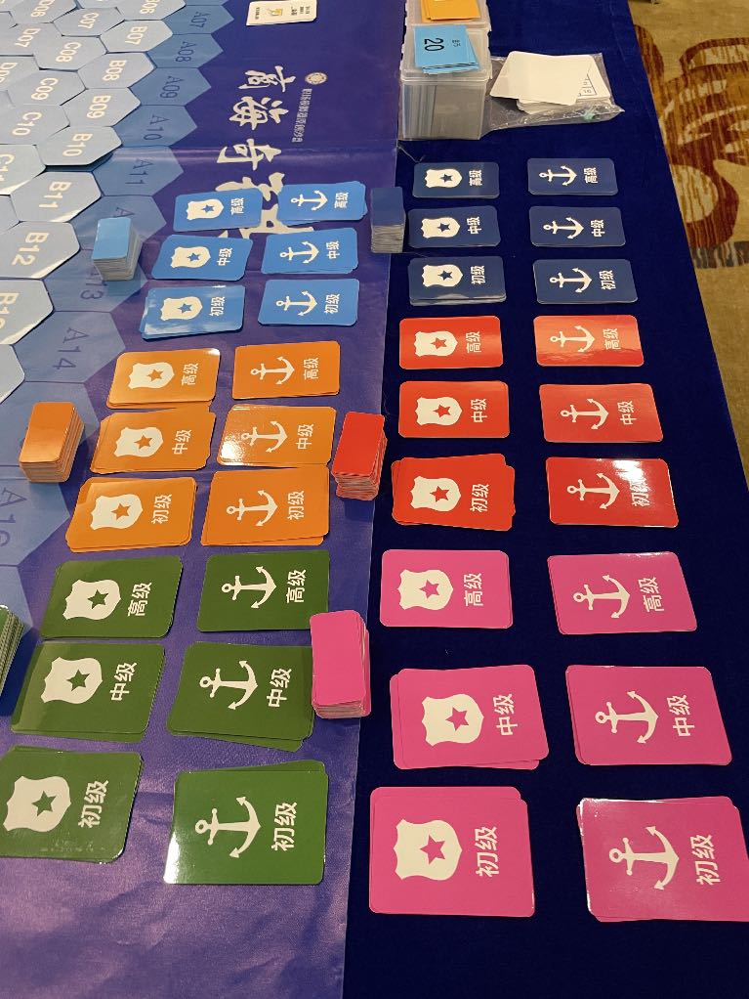

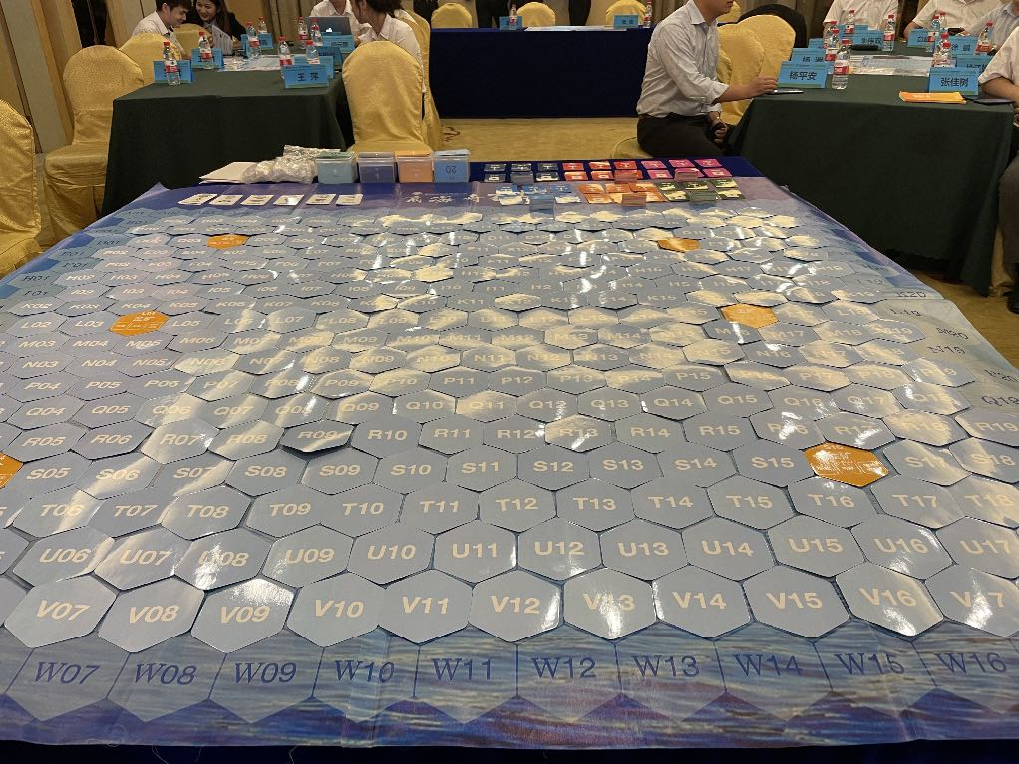
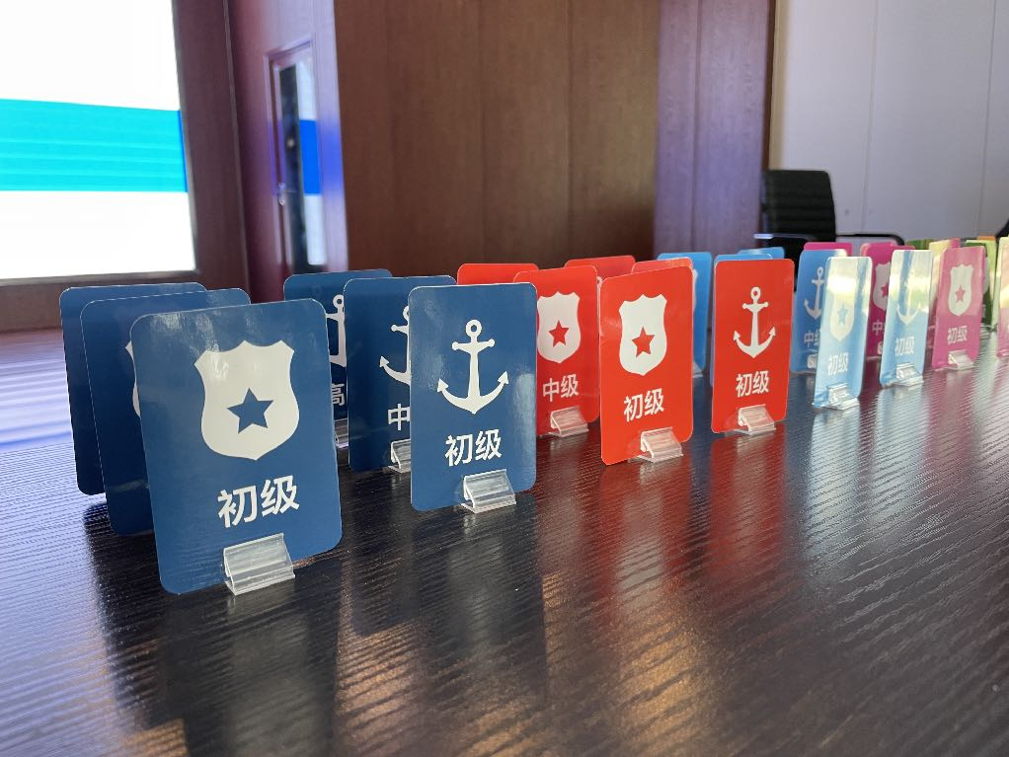
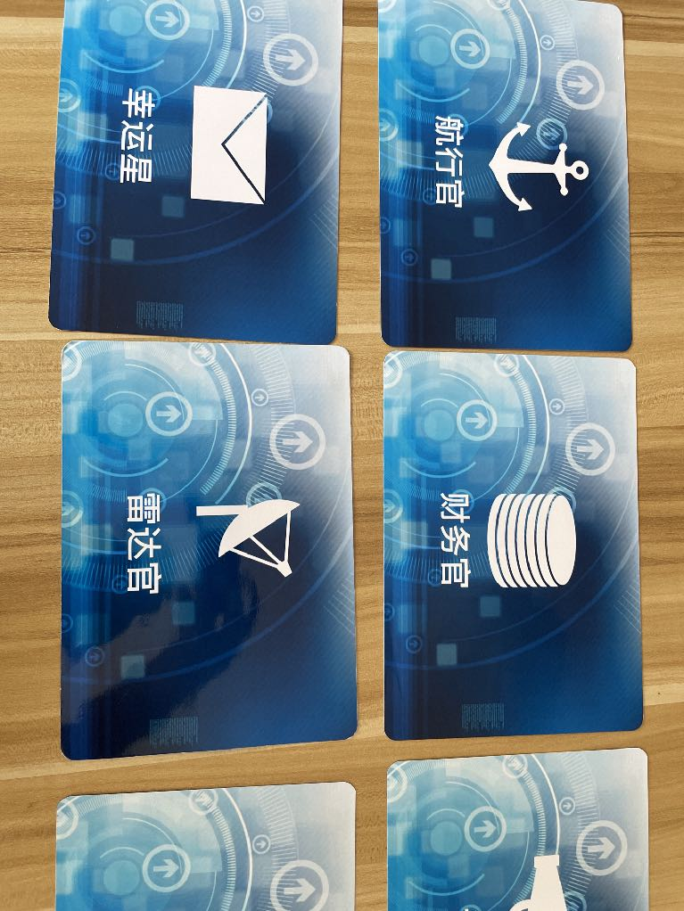
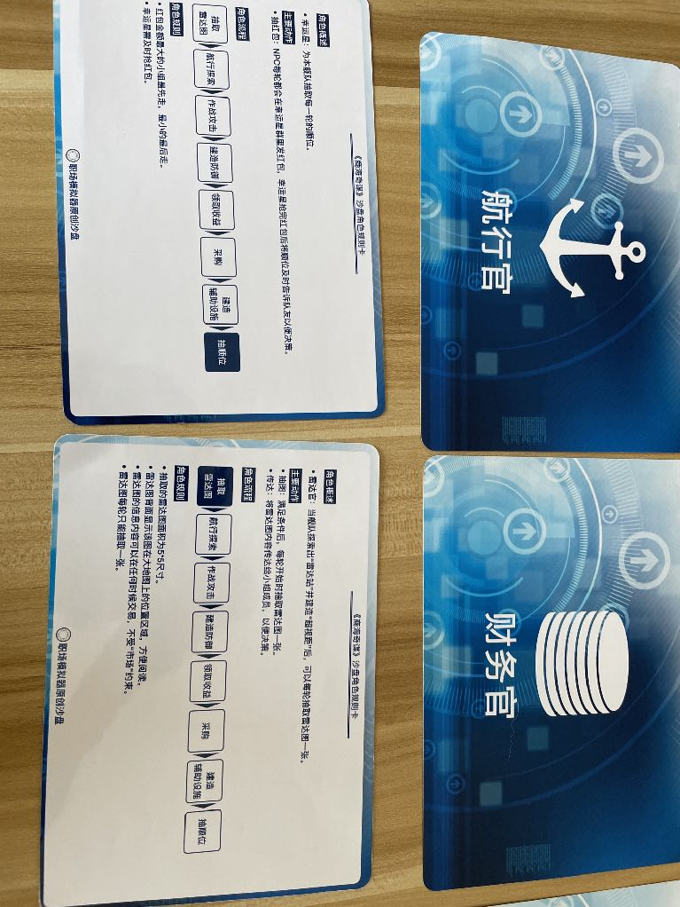
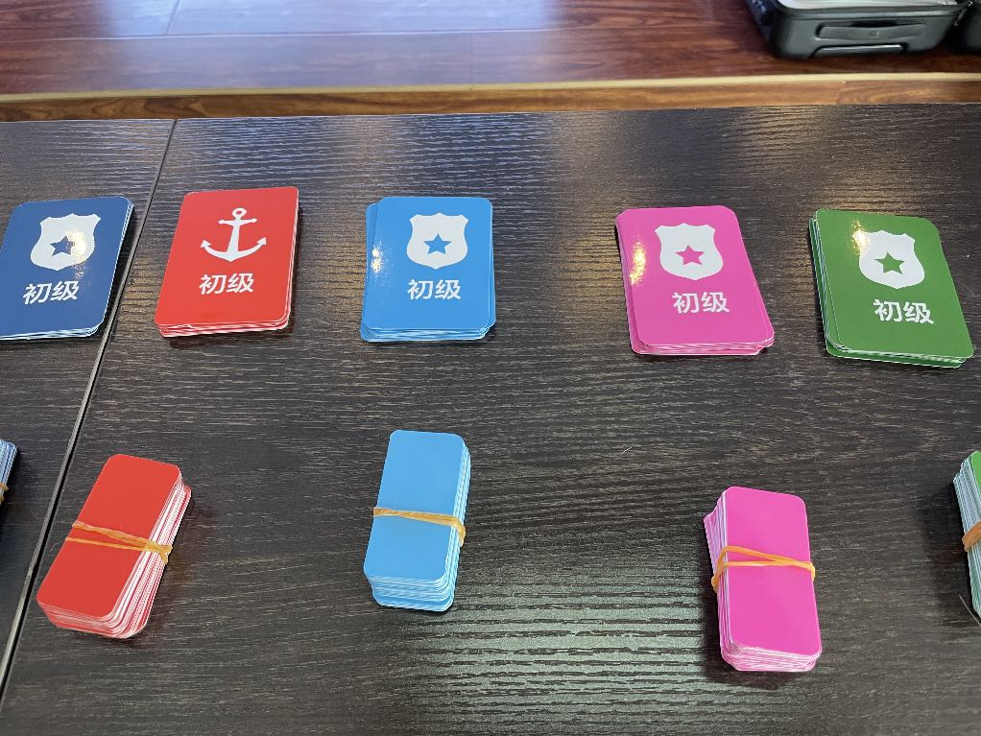
实施现场（道具）

Slide 19
第三部分：实施细节

